Slide 1
«Влияние COVID-19 и последующих событий в Афганистане, Казахстане, России и Украине на формирование миграционных политик стран ЦА и РФ» (По материалам «Миграционного ежегодника: Центральная Азия и Россия-2020: Влияние COVID-19 на формирование миграционной политики стран Центральной Азии и России» - ФХЗ - ТАЦ АУЦА)
Татьяна Злобина – ТАЦ АУЦА
12 апреля 2022 г.
г. Бишкек

Slide 2
Цель проведения обзора
Оказать содействие Правительствам стран ЦА:
- в защите и продвижении прав своих трудящихся мигрантов в РФ и РК в условиях продолжающейся пандемии COVID-19;
- а также в принятии информированных решений в сфере миграции.

Slide 3
Миграционная ситуация в КР по состоянию на начало пандемии COVID-19:
С 2009 по 2019 годы: численность населения КР +16%, занятость населения +7,6%, сельское население сост. 65% населения.
В 2019 году в республику на постоянное место жительства прибыло 1,4 тыс. человек (1,7 тыс. человек – в 2018 году), выбыло 7,6 тыс. человек (7,1 тыс. человек – в 2018 году), миграционный отток населения составил -6,2 тыс. человек (-5,4 тыс. человек – в 2018 году). Увеличение миграционного оттока населения на 14,3%.
Высокий уровень безработицы и низкий уровень заработной платы в стране.
Страны назначения трудящихся мигрантов: Россия, Казахстан (страны – члены ЕАЭС), Турция, США, ОАЭ, Италия, Южная Корея, Германия, Великобритания.
В 2019 году общее количество зарегистрированных пребывающих в РФ из КР увеличилось до 1 055 000.

Slide 4
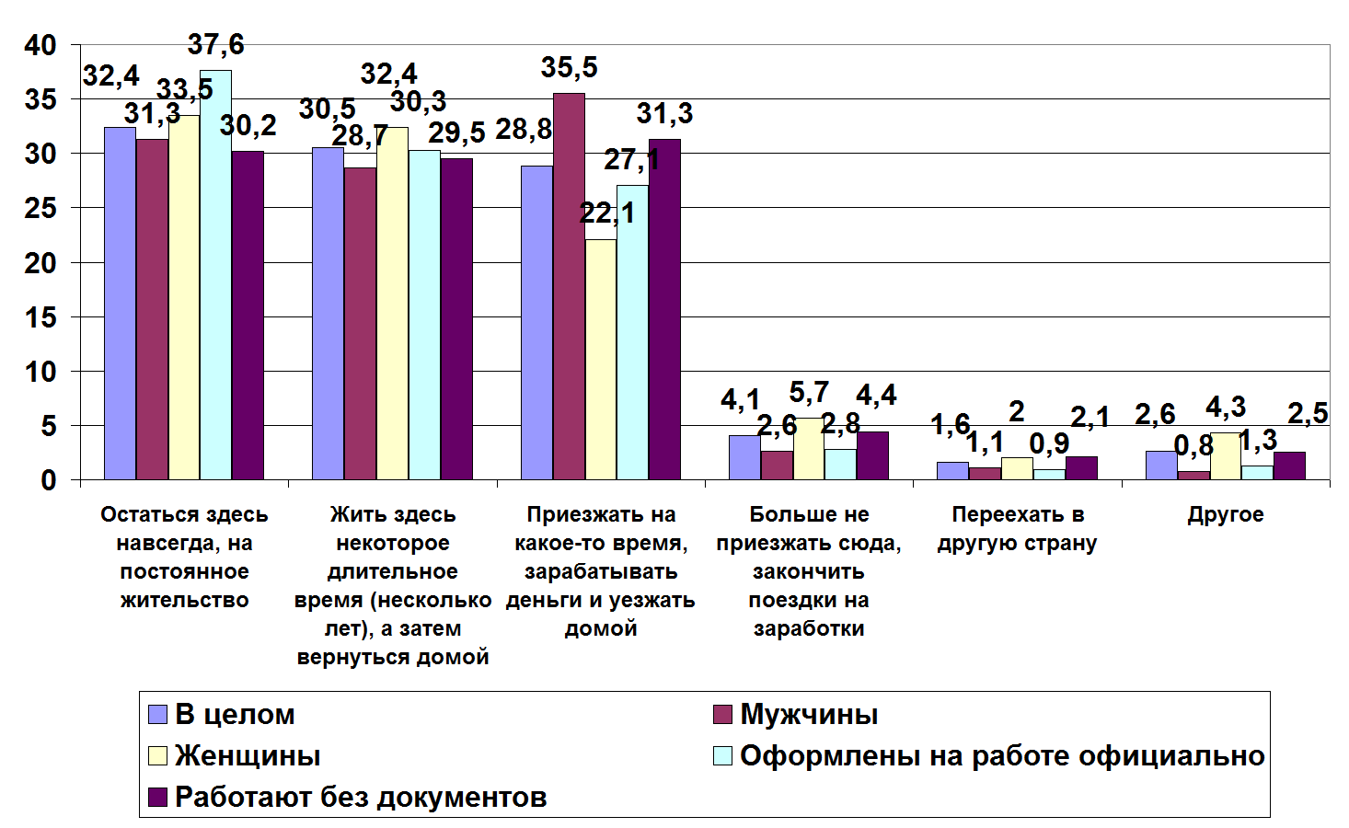
Миграционные намерения, %
Notes:
Среди тех, кто работают легально, больше тех, кто нацелен на оседание в России или же более длительное пребывание в России.

Slide 5
Государственная политика и государственные программы в сфере миграции:
Институции:
Указ Президента КР от 5 мая 2021 года № 114 «О Кабинете Министров Кыргызской Республики»:
расформирована Государственная служба миграции при Правительстве КР,
ее представительство в Российской Федерации ликвидировано,
штат представительства передан в Посольство КР в РФ,
функции формирования и реализации миграционной политики перешли к Департаменту внешней миграции при Министерстве иностранных дел Кыргызской Республики,
новым уполномоченным органом по вопросам противодействия торговле людьми стало Министерство труда, социального обеспечения и миграции КР, ему же передана и работа с беженцами и кайрылманами. Роль МИД во внешней миграции.

Slide 6
Государственная политика и государственные программы в сфере миграции:
- Национальная стратегии развития Кыргызской Республики на 2018-2040 годы
- Программа развития Кыргызской Республики «Единство. Доверие. Созидание» на период 2018-2022 годы
в рамках Форума соотечественников «Мекендештер» при Президенте Кыргызской Республики был создан Совет по связям с соотечественниками за рубежом.
29 января 2021 года Президентом Кыргызской Республики был подписан Указ «О принятии мер, направленных на улучшение миграционной ситуации».
Постановлением Правительства Кыргызской Республики от 4 мая 2021 года № 191 Концепция миграционной политики Кыргызской Республики на 2020-2030 годы была утверждена.

Slide 7
Межправительственное сотрудничество
КР – страна – член Евразийского экономического союза (доступ к рынку труда 5 стран-членов ЕАЭС, режим труда национальных работников в странах назначения объединения)
Шанхайская организация сотрудничества (ШОС) - противодействие торговле людьми
Членство в региональных консультативных процессах, таких как Алматинский, Будапештский и Пражский.
2019 год - Расширенная стратегия ЕС по странам Центральной Азии.
Значительное место в стратегии отведено сбору фактического материала по центрально-азиатской миграции, проведению на его основе фундаментальных исследований и обзоров по вопросам миграции, изучению миграционных стратегий стран ЦА.

Slide 8
Защита прав мигрантов
Жалобы и обращения за помощью от трудящихся мигрантов в дипломатические представительские офисы и представительства ГСМ при ПКР в России:
массовые увольнения,
невыплата з/п работодателями,
невозможностью выживания без денег, продуктов, медикаментов,
выселение из ведомственных общежитий в связи с прекращением трудовых отношений с работодателем,
оказание содействия в отбытии на родину.

Slide 9
Денежные переводы мигрантов
Центробанк РФ:
В 2019 году объем денежных переводов из РФ в КР составил:
1 квартал – 453 млн. дол. США;
2 квартал – 482 млн. дол. США;
3 квартал - 525 млн. дол. США;
4 квартал 2019 года – 497 млн. дол. США.
В 2020 году в Кыргызстан из России было переведено:
1 квартал - 358 млн. дол. США;
2 квартал - 356 млн. дол. США;
3 квартал – 550 млн. дол. США;
4 квартал – 450 млн. дол. США.

Slide 10
Вызовы и риски на рынке труда РФ для трудящихся мигрантов из Кыргызстана, возникшие после начала событий в Украине
санкции в РФ, вызванные событиями в Украине;
со дня ввода российских войск в Украину, обменный курс рубля упал примерно на одну пятую, при этом, западные прогнозисты предсказывают экономический спад в размере от 5 до 10 процентов в этом году и продолжающуюся рецессию на 2023 год;
Всемирный банк в марте 2022 года спрогнозировал, что реальная стоимость денежных переводов, отправляемых в ЦА, в этом году упадет на 22 процента;
экономика Кыргызстана зависит от состояния российского рынка труда;
предварительные прогнозы Всемирного банка говорят о том, что долларовая стоимость денежных переводов в Кыргызстане может упасть на треть в этом году;
личный выбор: сокращение возможностей трудоустройства в России и заработной платы в условиях ослабления рубля или возвращение на родину, где есть семья, жилье, но перспективы трудоустройства, возможности рынка труда скромные;
сохранение высокого уровня безработицы в КР;
увеличение милицейских рейдов по местам проживания мигрантов;
мигранты из стран Центральной Азии планируют покинуть Россию из-за экономических проблем, личные миграционные планы некоторых из них включают поиск работы в Европе и в других локациях.

Slide 11
Перспективы развития миграционных процессов в КР
- Введение пандемии ускорило принятие решения трудящимися мигрантами в пользу принятия ими и членами их семей российского гражданства.
На принятие такого решения повлияли и три революции за 30 лет независтмости, а также и события в Афганистане.
С 24 июля 2020 года Закон РФ «О гражданстве Российской Федерации» более не предусматривает получение гражданства многими категориями граждан, ранее имеющими на то право в рамках закона на территории КР. Эта законодательная новелла, а также и невозможность для многих уехать по вопросам получения гражданства в Россию, привела к значительной активизации использования российской программы «Соотечественники», оставшейся единственно возможным путем получения гражданства России. Поскольку понятие «соотечественник» в рамках этой программы имеет широкое толкование, то многие трудящиеся мигранты ставят себе целью получить гражданство РФ в рамках этой программы, пребывая в Кыргызстане.
По результатам глубинных интервью видно, что многие мигранты будут заведомо согласны на более низкооплачиваемую, с худшими условиями труда, работу. Имеется риск большого оттока трудоспособного населения из КР в РФ и РК.
Не исключено, что некоторые будут согласны на работу в теневом секторе экономики, что отрицательно повлияет на возможности защиты их прав как со стороны государства, так и со стороны некоммерческих организаций. А также может в целом вывести их в число лиц, нелегально пребывающих в стране назначения.
Существующие в настоящее время механизмы организованного трудоустройства трудящихся мигрантов в РФ и Казахстане имеют лишь небольшие преимущества по сравнению с другими методами поиска работы, что делает такие услуги неконкурентоспособными.

Slide 12
РФ: «Сжатие» миграции в РФ в 2020 г. и частичное восстановление в 2021 г.
По месту пребывания в 2021 г. в России в течение года пребывало 12891 тыс. иностранцев (в 2020 - 9341 тыс., 2019 - 18951 тыс., в 2016 – 13714 тыс.), в т.ч. с целью работы в течение года - 9531 тыс. иностранцев, частного визита - 1878 тыс., учёбы – 634 тыс., деловой – 203 тыс., туризма – 251 тыс., гуманитарной 10 тыс., иной – 384 тыс..
Число иностранцев с действующим патентом на осуществление трудовой деятельности в России к концу 2021 года составило 1912,2 тысячи человек (в 2020 – 1136,7 тысячи человек). На конец декабря 2021 г. действующих разрешений на работу 83 тыс. (в 2020 – 73 тыс.). Заключено трудовых договоров и ГПД на конец 2021г. 1673 тыс., из них по разрешению на работу 68 тыс., без разрешения (ЕАЭС) – 705, по патентам – 900тыс.

Slide 13
Государственная политика и государственные программы в сфере миграции в РФ
- В 2016 году произошла передача управления миграционными процессами из гражданского федерального ведомства (ФМС России) в ведение Министерства внутренних дел РФ (ГУВМ МВД РФ)
Стратегические решения в сфере миграции принимаются аппаратом Администрации Президента РФ. Управление миграционными процессами входит в сферу ответственности Министерства внутренних дел РФ (ГУВМ МВД РФ), Министерства иностранных дел РФ, Министерства труда и социальной защиты, Федерального агентства по делам национальностей, Пограничной службы при Федеральной службе безопасности России (ФСБ).

Slide 14
Государственная политика и государственные программы в сфере миграции в РФ – 2
- Государственная стратегия управления миграцией в России изложена в Концепции государственной миграционной политики Российской Федерации на 2019–2025 годы принятой в 2018 г..
Указ Президента Российской Федерации от 10.02.2022 № 48 "О Межведомственной комиссии Совета Безопасности Российской Федерации по вопросам совершенствования государственной миграционной политики» – преобразование из рабочей группы по реализации Концепции миграционной политики, повышение статуса Концепции.
В РФ действует Государственная программа по оказанию содействия добровольному переселению в Российскую Федерацию соотечественников, проживающих за рубежом за 1992-2021 гг. - 1,04 млн.чел использовали её для переезда в РФ гражданство РФ, а всего гражданство РФ в 1992-2021 гг. получили 11,2 млн.чел.(т.е. 10%- по Госпрограмме)

Slide 15
Перспективы развития миграции в РФ
Спрос на иностранную рабочую силу в России ведёт к постепенному ослаблению требований к иностранным трудящимся-мигрантам (одна из причин возникновения ЕАЭС)
Устоялся контролирующий, а не экономический подход к управлению миграционными процессами, хотя он и ослабляется со временем.
Процесс замещающей миграции из стран СНГ, поддерживающий демографический и экономический потенциал России, частично компенсирующей «утечку умов», будет продолжаться.
Нарастающая потребность в реиндустриализации России в условиях санкций и сокращения ресурсов молодёжи в предстоящие годы усилит дефицит квалифицированных и неквалифицированных рабочих и специалистов в России и ставит вопрос о выносе части производств из России в страны ЕАЭС

Slide 16
Узбекистан: Трудовая миграция-2021
Численность мигрантов:
в разные периоды от 1,7 до 3,1 млн. чел. (9 -15% численности трудовых ресурсов
страны трудоустройства: Россия (70%), Казахстан (15%), а также страны ЕС, Корея, Турция, ОАЭ;
Денежные переводы:
2021г. – 7,6 млрд. долл. США , 11,6% от ВВП

Slide 17
Негативные последствия для миграции в связи с военным противостоянием России и Украины
Для процессов трудовой миграции:
Сокращение численности мигрантов в Россию;
Повышенные риски потерять работу в России;
Ослабление позиций оргнабора рабочей силы;
Обвал курса рубля, сокращение доходов мигрантов;
Переориентация потоков трудовых мигрантов
на другие страны (Турция, ОАЭ);
Возвращения части трудовых мигрантов домой;
Сокращение нелегального трудоустройства;
Возможный наплыв трудовых мигрантов в республику

Slide 18
Негативные последствия для миграции в связи с военным противостоянием России и Украины - 2
Для экономики республики:
Пересмотр макроэкономической политики;
Сокращение объемов денежных переводов;
Замедление экономического роста (по оценкам Fitch Rating- в 2022г. с 5,5 до 3,1%);
Негативное воздействие на уровень инфляции и безработицы;
Затруднение денежных переводов в связи с отключением России от SWIFT;
Снижение доходов населения в ряде регионов

Slide 19
Последствия для национального рынка труда
Обострение проблемы рабочих мест и трудоустройства;
Рост безработицы в регионах наибольшего выхода трудовых мигрантов: Кашкадарьинская, Сурхандарьинская области, Ферганская долина;
Необходимость расширения сферы переподготовки и повышения квалификации рабочей силы;
Активизация поиска новых стран - партнеров по организованному вывозу рабочей силы

Slide 20
Миграционные потоки и трудовая миграция в Казахстан согласно политике квотирования
Из Казахстана в 2021 году эмигрировали 32 209 человек, что на 10,6% больше, чем в 2020 году, сообщает.
По данным бюро национальной статистики, за тот же период в страну иммигрировали 10 982 человека. Это на 4,1% меньше, чем в 2020 году.
По странам. Больше всего человек уехало в Россию – 26 679 человек, в Германию – 3132, Польшу – 459, США – 338, Беларусь – 287, Узбекистан – 187, Израиль – 165, Кыргызстан – 121, Украину – 102, Канаду – 101, Турцию – 97.
Казахстан из Узбекистана переехали 4159 человек, из России – 3445, Кыргызстана – 559, Азербайджана – 374, Туркменистана – 345, Таджикистана – 268, Китая – 249, Турции – 215, Афганистана – 187, Германии – 183, Монголии – 110, Грузии – 95, Ирана – 80, Беларуси – 70, Южной Кореи – 62, США – 61. Источник: https://lsm.kz/migraciya-za-2021-god Более 15 тысяч иностранцев официально работали в Казахстане ( источник: Министерство труда и социальной защиты населения) по данным на 1 июля 2021, в Минтруда было подано 15 796 разрешений на работу для иностранных граждан. Среди категорий, по которым привлекают иностранных сотрудников, лидируют специалисты (7600 человек) и квалифицированные рабочие (410 человек). 651 работника привлекли по первой категории - руководители и заместители и 3281 по второй категории (руководители структурных подразделений).
На сезонные работы также привлекли 1939 человек. Иностранную рабочую силу официально используют 1793 работодателя в стране.
Чаще всего трудовые мигранты приезжают из Китая - 3782 человека, Узбекистана - 1953 и Турции - 1633. В 2021 году размер квоты на иностранную рабочую силу составил 29,3 тысячи единиц.
Согласно предварительным оценкам, в 2021 году сохраняется очень большая доля неучтенной миграции и стран ЦА. Эти аспекты предстоит изучить в рамках заявленного проекта.

Slide 21
Государственная политика Казахстана и государственные программы в сфере миграции – 2021 2021 году.
В Казахстане основным миграционным ведомством является Комитет миграционной службы Министерства внутренних дел Республики Казахстан (РК).
В управление миграционными процессами в Казахстане вовлечены Комитет национальной безопасности, Министерство Иностранных Дел, Министерство здравоохранения​, Министерство труда и социальной защиты населения​, Министерство национальной экономики​, Министерство образования и науки.
Наиболее значимым является закон «О миграции населения» от 22 июля 2011 года, который корректируется с учетом меняющихся миграционных реалий.// http://adilet.zan.kz/rus/docs/Z1100000477
Государственная стратегия управления миграцией в Казахстане изложена в Концепции миграционной политики РК на 2017 – 2021гг. Миграционная политика осуществлялась на основе данного документа.
В течении 2021 действовало понятие «миграционная амнистия» в отношении определенной категории лиц (с 1 января по 5 июня 2021 г.).
Основным событием 2021 года стала разработка новой концепции миграционной политики РК на период 2022-2026 г.г. документ находится на последней стадии утверждения. https://legalacts.egov.kz/npa/view?id=13920313

Slide 22
Казахстане
Перспективы развития миграционных процессов в Казахстане
Республика Казахстан на сегодняшний день остается страной основного и альтернативного назначения, транзитной страной и донором для трудовых и образовательных мигрантов, а также для других категорий перемещенных лиц.
Выводы:
миграционная ситуация в Казахстане будет зависеть от развития социально-экономической и политической ситуации на всем пространстве СНГ в постпандемический период;
трудовая миграция в Казахстан будет зависеть от ситуауции в стране в контексте построения «Нового Казахстана» и ситуации на простанстве СНГ в целом;
будет снижаться этнических казахов-кандасов, желающих приехать на ПМЖ в Казахстан.
в зависимости от ситуации в Казахстан будут прибывать граждане России и Украины.

Slide 23
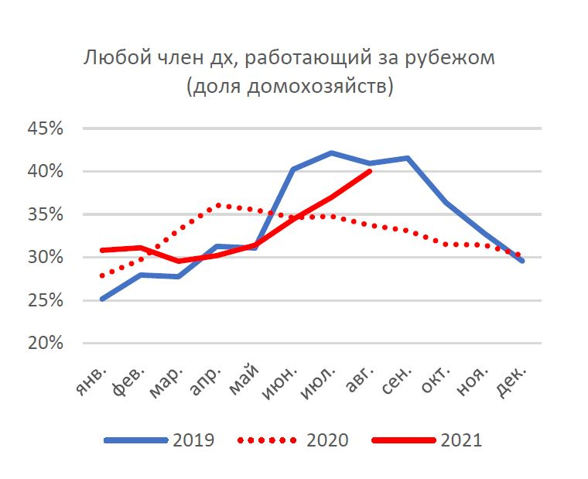
1. Миграция и КОВИД-2021. Таджикистан. 2021 год. (слайд 1.)
Слайд 1. Диаграмма. Уровень миграции – число домохозяйств, в составе которых были мигранты в 2021 г. в сравнении с 2019 и 2020 годом. Источник: Listening-2 Tajikistan COVID-19, WB,2022

Slide 24
Основные тренды в 2021 году
Таджикистан
Трудовая миграция – от 373 773 человек до 1,6 миллиона чел.
Эмиграция – около 90 тысяч чел.
«Утечка мозгов» - около 20 тыс. чел.
Вынужденная миграция из Афганистана в РТ – 15 тыс. чел.
Денежные переводы – $1,8 млрд. только из РФ . В целом денежные переводы были эквивалентны 23 % ВВП в 2021 году.

Slide 25
Трудовая миграция в Россию остается самым большим миграционным трендом в РТ.
Проблемы статистики. По-прежнему наблюдается большое расхождение в статистике трудовой миграции между РТ и РФ - основной страной назначения для таджикских мигрантов. Если согласно официальным данным РТ в 2021 году сезонная трудовая миграция из РТ составила 373 773 человек, то РФ оценивает количество таджикских мигрантов в 1,6 миллиона человек .
В 2021 году резко выросли объемы «утечки мозгов». Особенно большой отток квалифицированных кадров наблюдается в сфере здравоохранения и образования РТ.
Растет масштаб эмиграции: только за 9 месяцев 2021 г. около 70 000 граждан РТ получили российское гражданство.
Во-многом, рост эмиграции из РТ в РФ связан с неблагоприятной ситуацией в соседнем Афганистане. После вывода войск США и НАТО из Афганистана в августе 2021 года радикальное движение Талибан взяло под контроль практически всю территорию страны за ис­ключением провинции Пандшер. Таджикистан - единственная страна в ЦА, которая принимала афганских беженцев. Для значительной части беженцев Таджикистан стал транзитной страной и около 15 тысяч осели в РТ.

Slide 26
Изменения в миграционной политике РТ в 2021 году
Основными направлениями миграционной политики в РТ в 2021 году были:
Образование- предвыездная и професиональная подготовка потенциальных мигрантов, переобучение взрослых.
Привлечение диаспор ( был принят «План мероприятий по реализации Концепции привлечения зарубежных соотечественников в качестве партнёров по развитию отечества на 2021-2025 годы.»)
Противодействие незаконной миграции, торговле людьми. (Совершенствование Комплексной программы по борьбе против торговли людьми, на 2019-2021 годы)
Активизация международного сотрудничества в сфере регулирования миграции.

Slide 27
Международное сотрудничество РТ в сфере регулирования миграции: основные страны и направления
Россия : согласование правил тестирования и вакцинации мигрантов; обсуждение проекта Соглашения между Правительством Республики Таджикистан и Правительством Российской Федерации о реадмиссии; согласование политики по отношению к афганским беженцам; подготовка к миграционной амнистии.
Узбекистан: согласование мер по пропуску лиц, транспортных средств, грузов, товаров и животных через государственную границу в связи с пандемией.

Slide 28
Рекомендации Правительству КР:
Отражать в стратегических документах развития важность роли, которую играют переводы трудящихся мигрантов в благосостоянии их семей, остающихся в Кыргызстане, а также местных сообществ, в развитии всей страны, различных секторов ее экономики,
Важность продвижения миграционной политики, ориентированной на такой подход, как соблюдение прав трудящихся мигрантов,
Вести «социальный» диалог с участием всех заинтересованных сторон, особенно неправительственного сектора,
Расширять возможности мобильности для мигрантов в условиях пандемии,
Продолжать работу по выведению трудящихся мигрантов из «черных списков»,
Способствовать достижению фактического равенства в трудовых правах с национальными работниками стран назначения,

Slide 29
Создавать условия для совершенствования профессиональных навыков и квалификаций трудящихся мигрантов, для возвратившихся мигрантов необходимо организовать программы обучения и повышения квалификации
Создавать рабочие места внутри страны,
Обучать финансовой грамотности мигрантов и членов их семей,
Заниматься развитием благоприятного инвестиционного климата для трудящихся мигрантов на родине,
Ввести низкие ставки по кредитам и использованию денежных переводов для развития малого и среднего бизнеса внутри самого Кыргызстана,
Способствовать использованию денежных сбережений мигрантов в сельском хозяйстве,
Добиваться миграционной амнистии в РФ,
Исследовать возможности рынков труда в новых локациях, закл. соглашения.
все это – с использованием потенциала и приобретенных навыков и квалификаций возвращающихся мигрантов для развития бизнеса в стране.
В целом, необходимо уделять внимание разработке более эффективных механизмов вложений денежных переводов для устойчивого благополучия мигрантов и страны в целом. Об этом говорит и отмечающийся рост безработицы внутри страны, ведущий к тому, что после возвращения, для мигрантов очень затруднительно найти альтернативные варианты трудоустройства в стране.

Slide 30
СПАСИБО ЗА ВНИМАНИЕ!
Наши контакты:
https://auca.kg/ru/tspc/
+996 312 915000 (доб. 326)
Email: tspc@mail.auca.kg
Hanns Seidel Stiftung
E-Mail: Meier-M@hss.de
Website: https://centralasia.hss.de/

